Slide 1
স্বাগতম

Slide 2
পরিচিতি
পাঠ পরিচিতি
অষ্টম শ্রেণি
বিষয়ঃ গণিত
অধ্যায়ঃ চতুর্থ
সময়ঃ ৪৫ মিনিট
তারিখঃ ২৩/১১/১৯
জিয়াউল হক ভূঁঞা
সহকারী শিক্ষক -গণিত
ফেনী আলীয়া কামিল মাদ্রাসা
01830123185

Slide 3
লক্ষ্য কর ও উত্তর দাও:
$$({x+y)}^{2}= ?$$
$$x^{2}+2xy+y^{2}$$
$$({x+y)}^{2}−2xy=?$$
$$x^{2}+y^{2}$$
$$({x−y)}^{2}+2xy=?$$
$$x^{2}+y^{2}$$

Slide 4
লক্ষ্য কর ও উত্তর দাও:
$$({x+\frac{1}{x})}^{2}= ?$$
$$x^{2}+2.x.\frac{1}{x}+\frac{1}{x^{2}}$$
$$x^{2}+\frac{1}{x^{2}}$$
$({x+\frac{1}{x})}^{2}$-$2.x.\frac{1}{x}$ =?
$$({x−\frac{1}{x})}^{2}\text{+}2.x.\frac{1}{x}\text{ =?}$$
$$x^{2}+\frac{1}{x^{2}}$$

Slide 5
আজকের পাঠ
বীজগণিতীয় সূত্রাবলি ও প্রয়োগ

Slide 6
পাঠ শেষে শিক্ষার্থীরা------
১। বর্গের সূত্র প্রয়োগ করে বীজগাণিতীয় রাশির সমাধান করতে পারবে ।

Slide 7
সমস্যা -৬: a$+\frac{1}{a}$=4 হলে , $a^{4}+\frac{1}{a^{4}}$ এর মান নির্নয় কর ।
সমাধান :
দেওয়া আছে,
a$+\frac{1}{a}$=4
$$a^{2}+b^{2}=$$
$$({a+b)}^{2}−2ab$$
প্রদত্ত রাশি :$a^{4}+\frac{1}{a^{4}}$
$$={{(a}^{2})}^{2}+({\frac{1}{a^{2}})}^{2}$$

Slide 8
$$={(a^{2}+\frac{1}{a^{2}})}^{2}−2{.a}^{2}.\frac{1}{a^{2}}$$
প্রদত্ত রাশি :$a^{4}+\frac{1}{a^{4}}$
$$={{(a}^{2})}^{2}+({\frac{1}{a^{2}})}^{2}$$
$${=\left\{{(a)}^{2}+({\frac{1}{a})}^{2}\right\}}^{2}−2$$
$${=\left\{{(a+\frac{1}{a})}^{2}−2.a.\frac{1}{a} \right\}}^{2}−2$$
$${=(14)}^{2}−2$$
$${=\left\{{(4)}^{2}−2 \right\}}^{2}−2$$
$$=196−2$$
$${=(16−2)}^{2}−2$$
$$=194$$

Slide 9
জোড়ায় কাজ
সময়ঃ ৮ মিনিট
সমস্যা -৬: a$-\frac{1}{a}$=m হলে ,
দেখাও যে, $a^{4}+\frac{1}{a^{4}}=m^{4}+4m^{2}+2$

Slide 10
মূল্যায়ন
সময়ঃ 4 মিনিট
সমস্যা -১: $x+\frac{1}{x}$=4 হলে , $x^{4}+\frac{1}{x^{4}}$ এর মান কত?
ক) 194 খ) 100 গ) 200 ঘ) 16

Slide 11
বাড়ীর কাজ
সৃজনশীল :
a$−\frac{1}{a}$=m এবং $x+\frac{1}{x}$=4 হলে,
ক) (5a+7b) সূত্রের সাহায্যে বর্গ নির্নয় কর ।
খ) $x^{2}+\frac{1}{x^{2}}$ এর মান নির্নয় কর ?
গ) দেখাও যে, $a^{4}+\frac{1}{a^{4}}=m^{4}+4m^{2}+2$

Slide 12
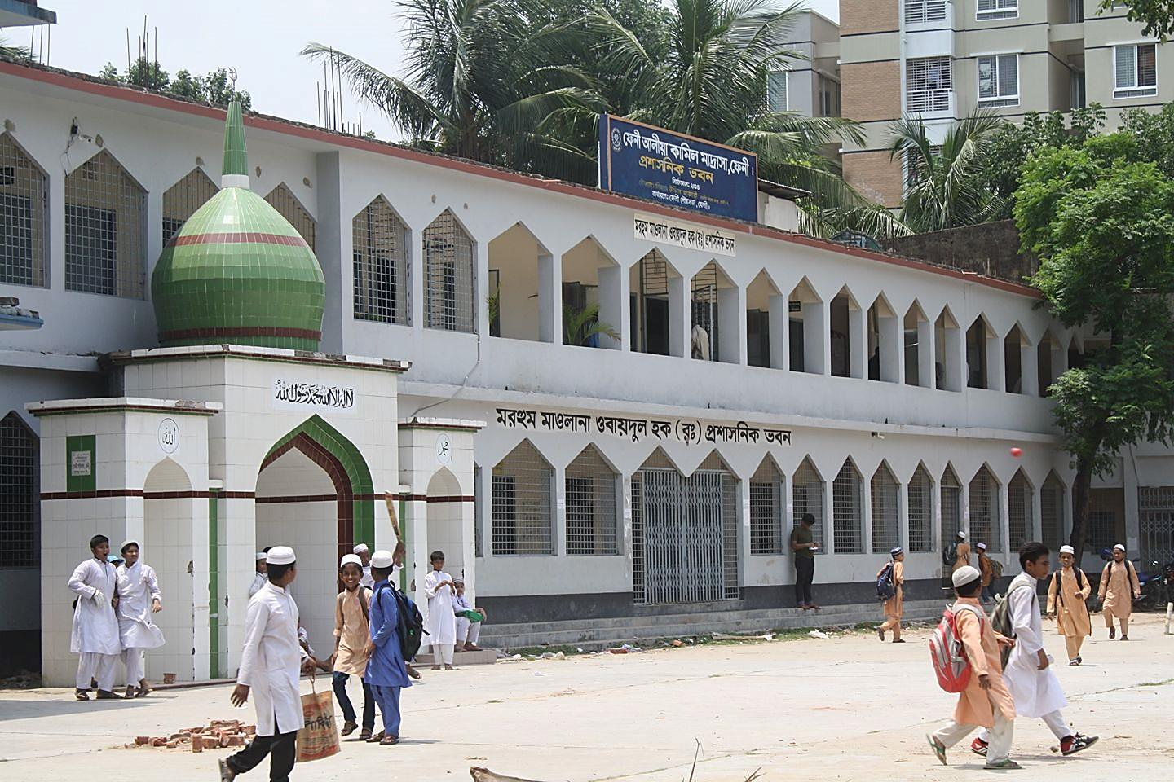
ধন্যবাদ

